Slide 1
Заголовок слайда
«Современные подходы к патриотическому воспитанию дошкольников в условиях ФГОС»
Текст слайда
Выполнила: воспитатель
Прохорова Наталья Леонидовна

Slide 2
Как у маленького деревца, еле поднявшегося над землей, заботливый садовник укрепляет корень, от мощности которого зависит жизнь растения на протяжении нескольких десятилетий , так и педагог должен заботится о воспитании у своих детей чувства безграничной любви к Родине .
В.А. Сухомлинский

Slide 3
Актуальность
Проблема нравственно - патриотического воспитания подрастающего поколения - одна из самых актуальных задач нашего времени. С каждым годом мы наблюдаем, что у современных детей искажены представления о патриотизме, доброте, великодушии. Каждый год в детский сад приходят дети с разными стартовыми возможностями, личностными особенностями, но всех их объединяет одно – они меньше удивляются и восхищаются, интересы их однообразны, все их идеалы построены на однотипных куклах Винкс и Лол , вымышленных персонажах, таких как Человек-паук, Трансформеры, Боты и др. Материальные ценности стали преобладать над духовными. Современные дети мало знают о родном городе, о своей стране, особенностях народных традиций. Они часто равнодушны к близким людям, товарищам по группе, редко сострадают чужому горю. Это связано с тем, что в последние несколько лет в нашей стране произошли значительные изменения. Касаются они нравственных ценностей, отношения к историческим событиям в нашей стране, к известным личностям.

Slide 4
Важность патриотического воспитания подчеркивается в государственных документах в области образования,
в которых говорится о необходимости включения регионального компонента (который на длительное время пропал из области изучения)в систему образования, чтобы у подрастающего поколения формировались правильные ценности и личностные качества.

Slide 5
Цели патриотического воспитания по ФГОС:
создание условий для становления основ патриотического сознания детей
возможности позитивной социализации ребенка
его всестороннего личностного, морально-нравственного и познавательного развития
развития инициативы и творческих способностей на основе соответствующих дошкольному возрасту видов деятельности.

Slide 7
Дошкольное детство – благоприятный период для приобщения ребёнка к национальной культуре.
высокая восприимчивость;
легкая обучаемость;
безграничное доверие взрослым, стремление подражать им;
эмоциональная отзывчивость и интерес ко всему окружающему;

Slide 8
Патриот - человек, который любит свое Отечество, предан своему народу, готов на жертвы и подвиги во имя интересов своей Родины (слов. Ожегова);
Патриотизм – это любовь к Родине, преданность своему Отечеству, стремление служить его интересам и готовность, вплоть до самопожертвования,
к его защите.
Нравственно -патриотическое воспитание – это система мероприятий, направленных на формирование у граждан чувства долга по отношению к родной стране, национального самосознания, готовность защищать свою Родину.

Slide 9
Система и последовательность работы по нравственно-патриотическому воспитанию детей.
Я и моя семья
Детский сад
Мой
город
Моя страна
Традиции
Толеран-тность

Slide 10
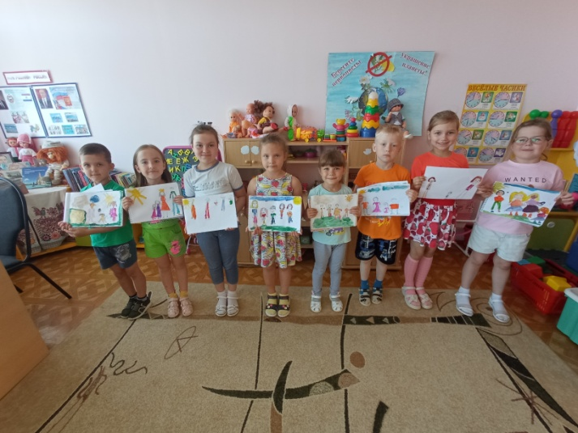
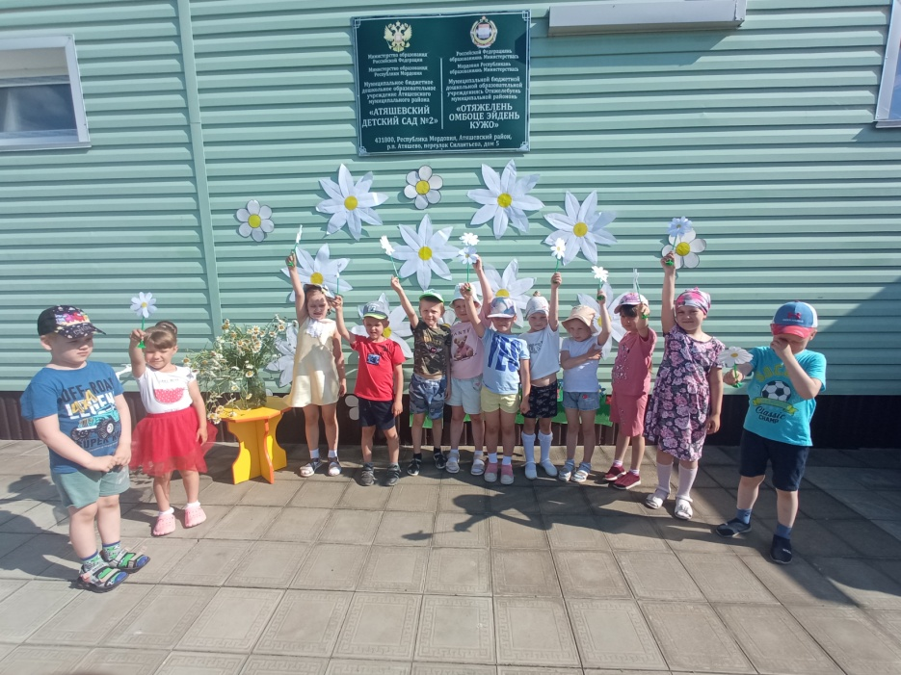
Блок 1. Я и моя семья

Slide 11
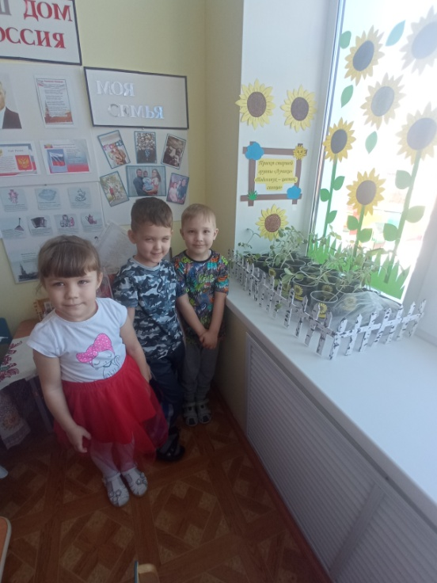
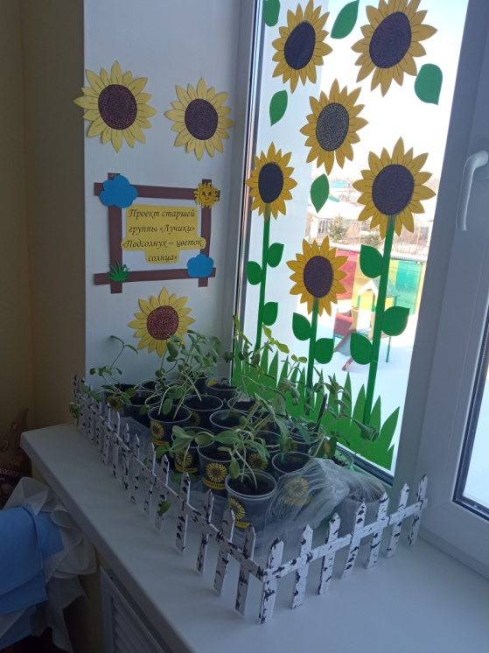
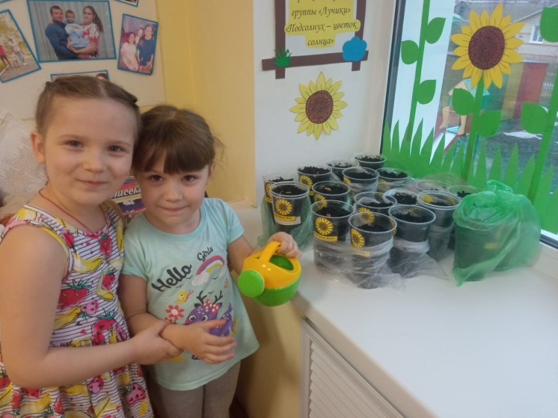
Блок 2. Мой детский сад

Slide 12
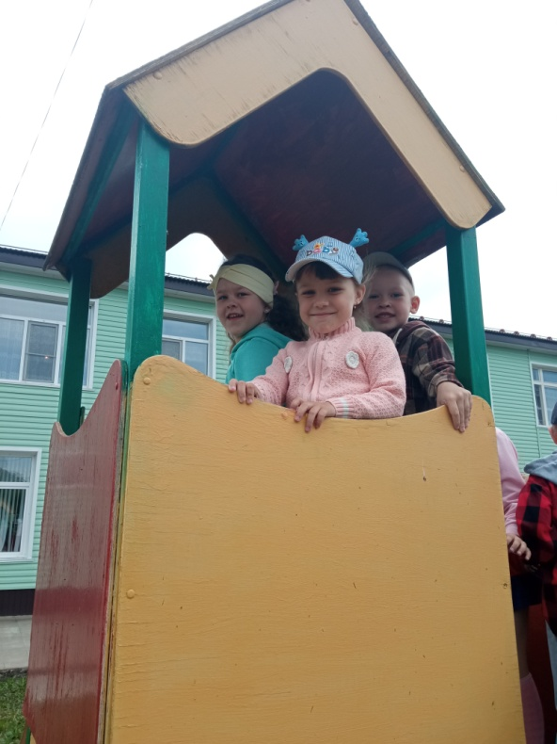
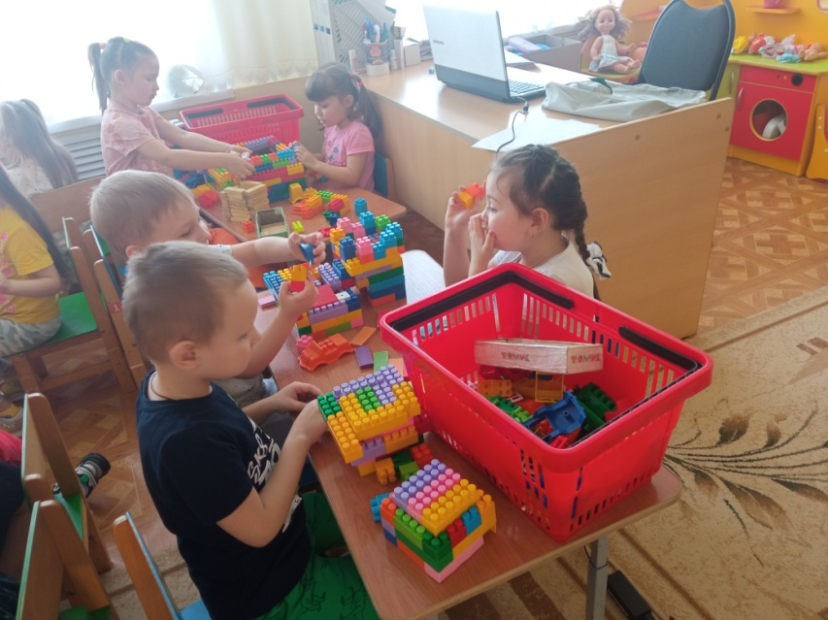
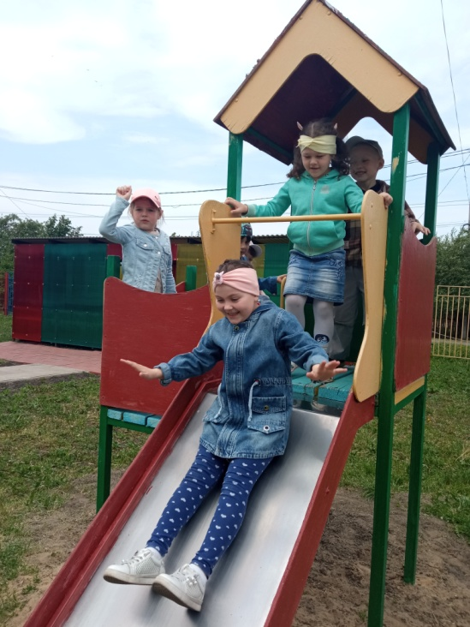
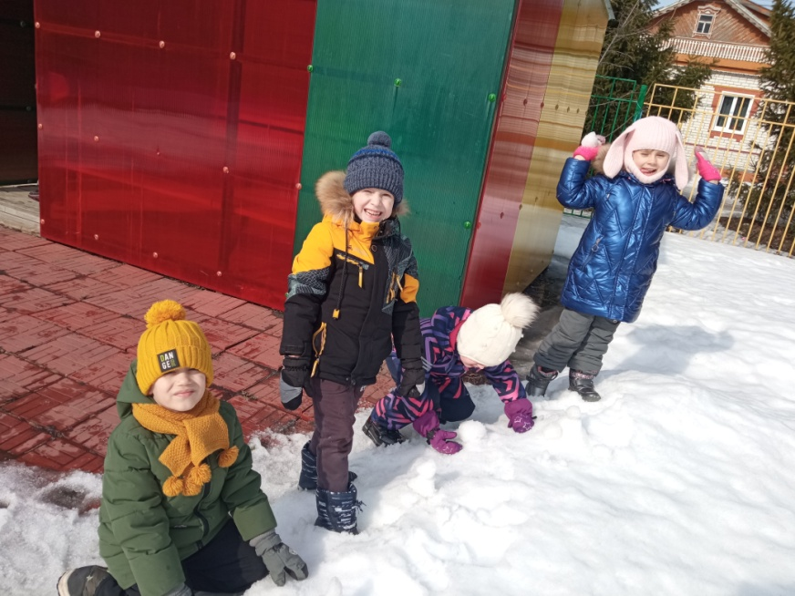
Мой любимый детский сад!

Slide 13
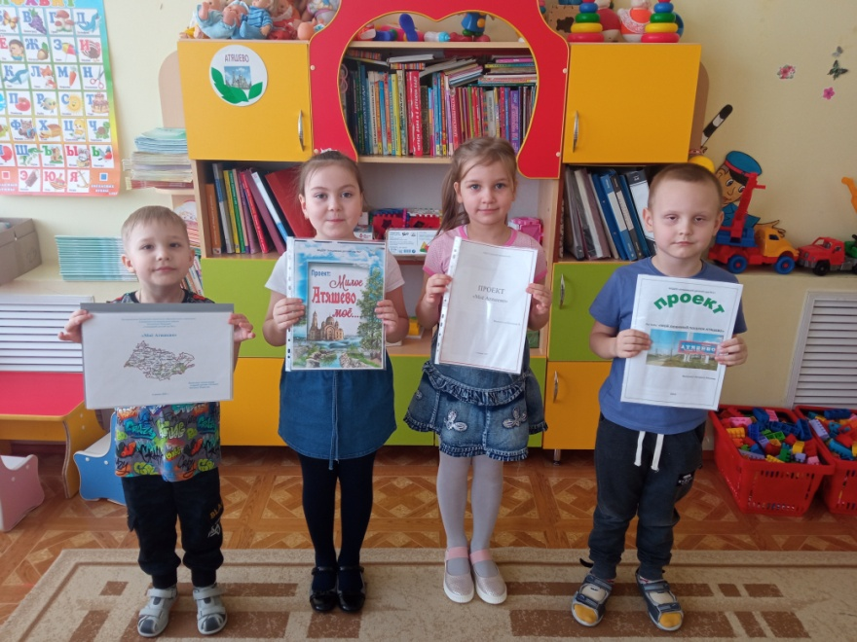
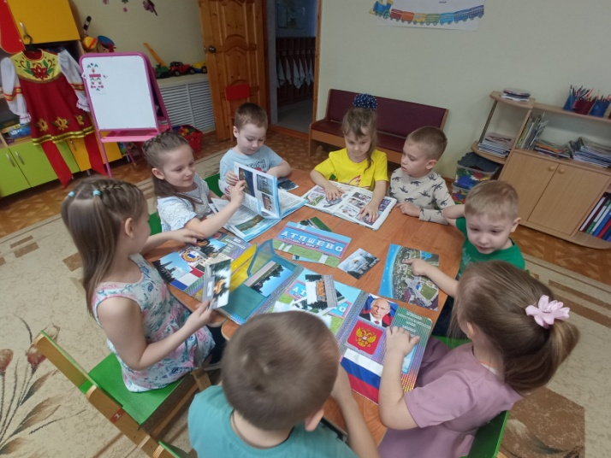
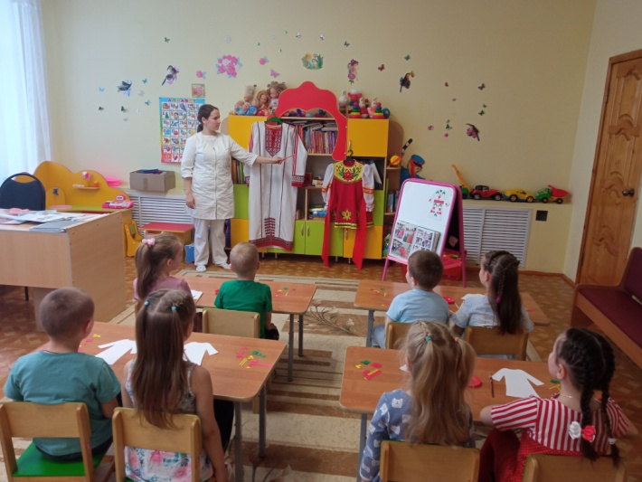
Блок 3. Мой родной посёлок

Slide 14
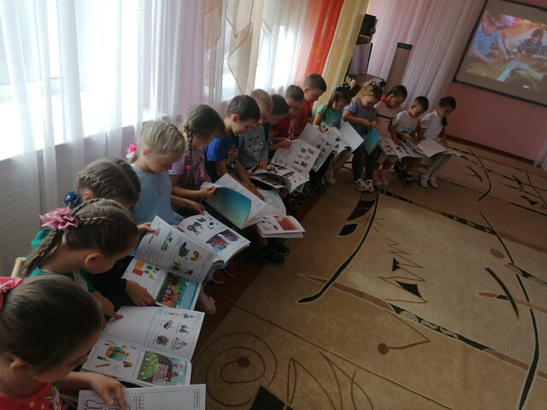
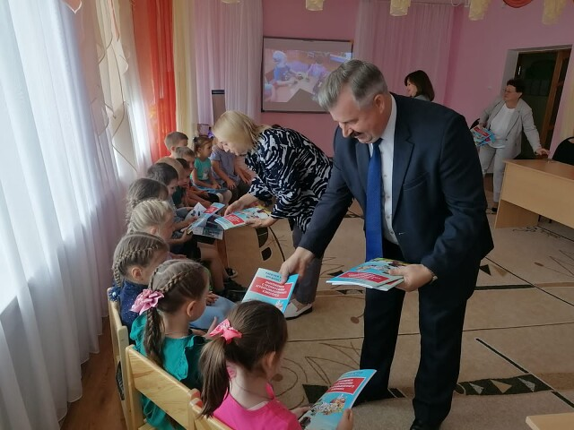
Блок 3. Мой родной посёлок

Slide 15
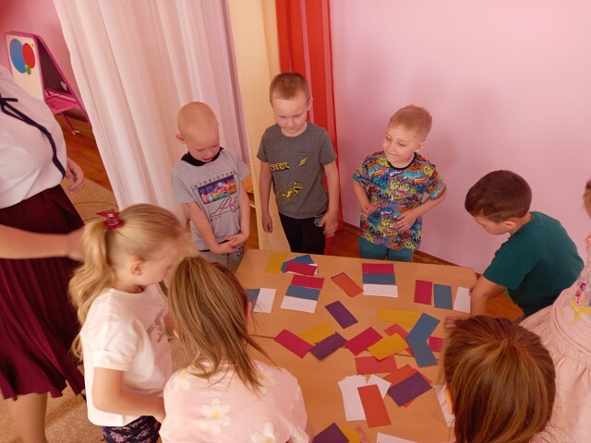
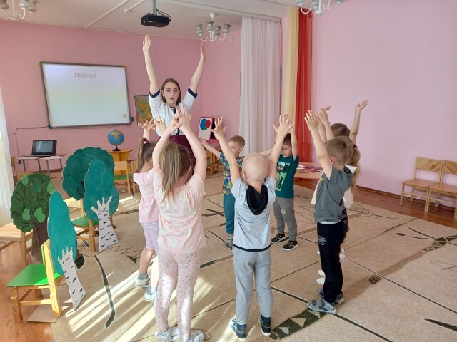
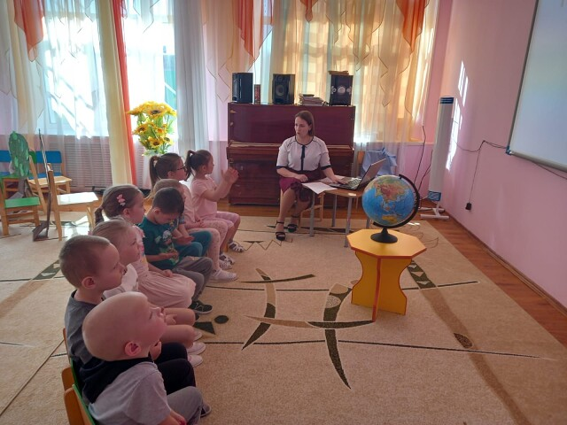
Блок 4. Моя страна

Slide 16
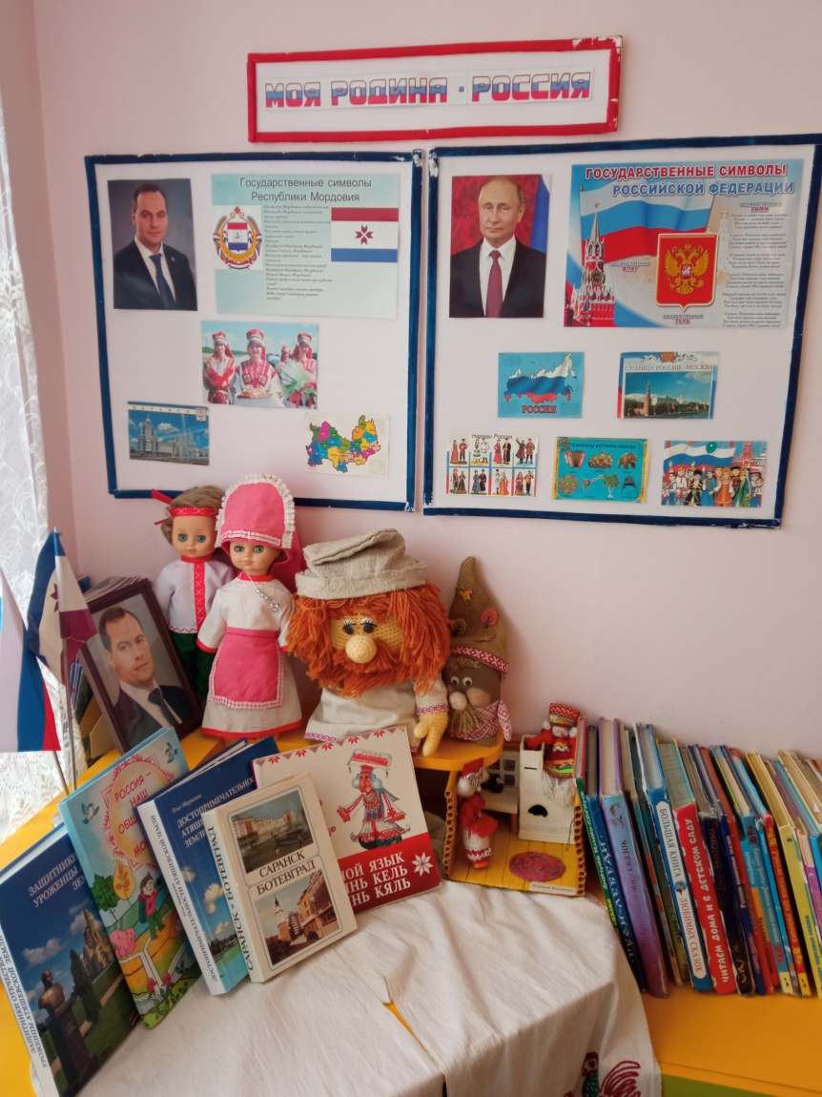
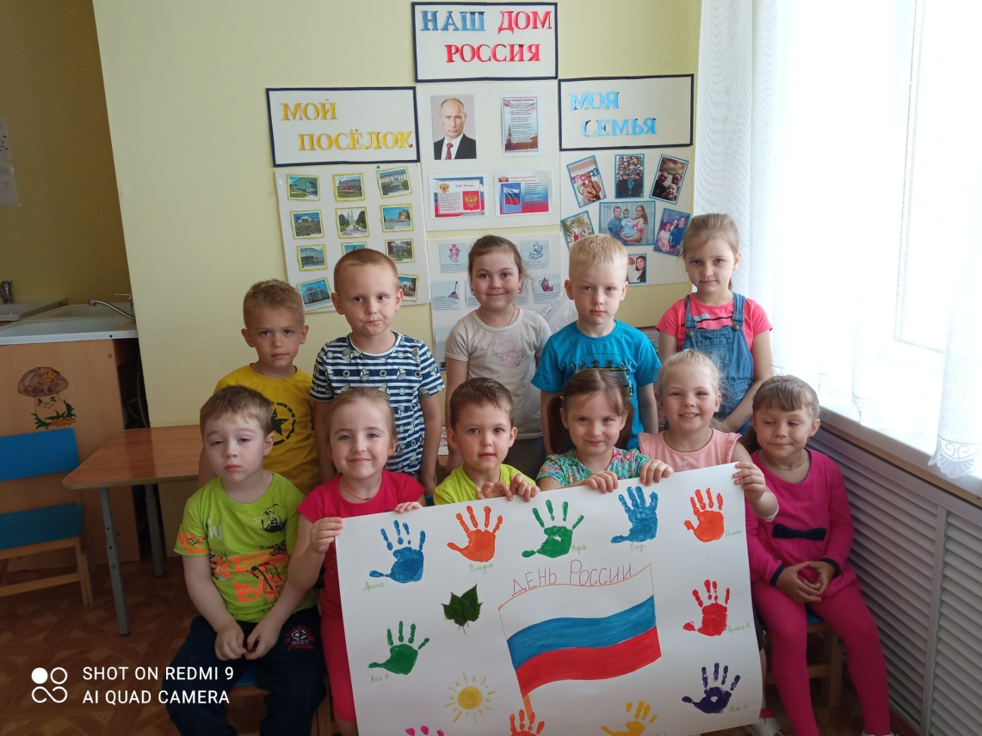
Блок 5. Традиции

Slide 17
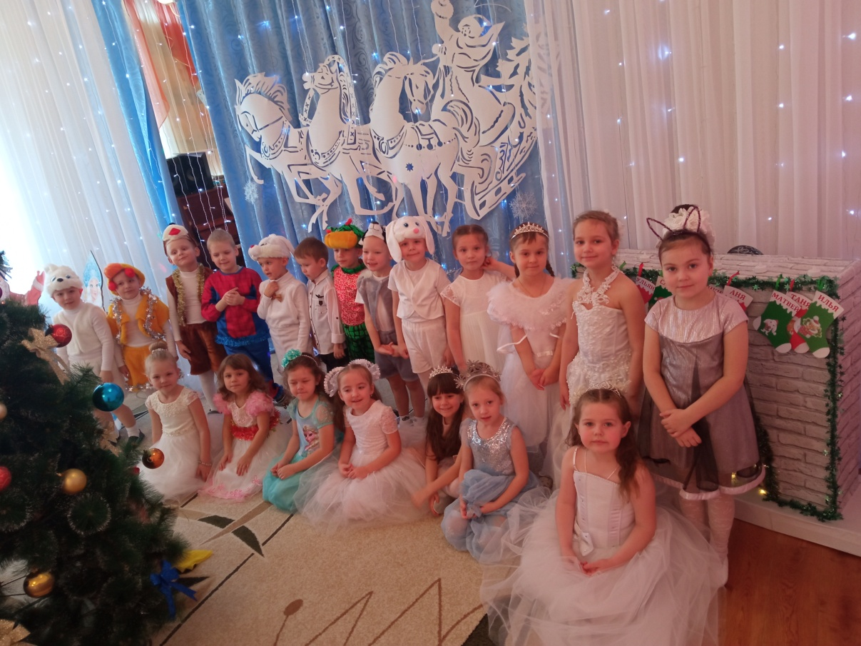
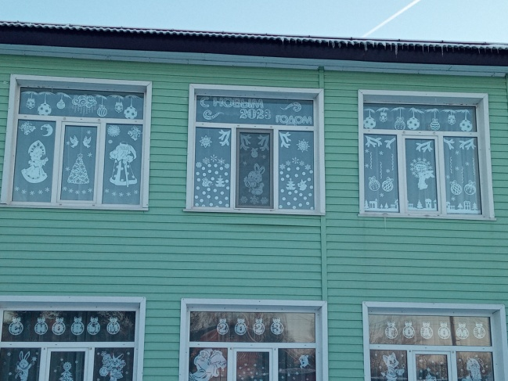
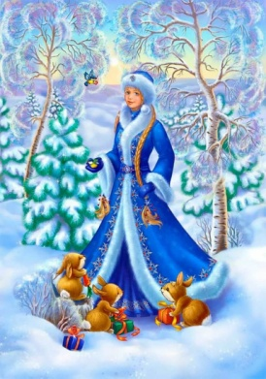
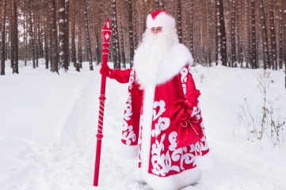
Новый год

Slide 18
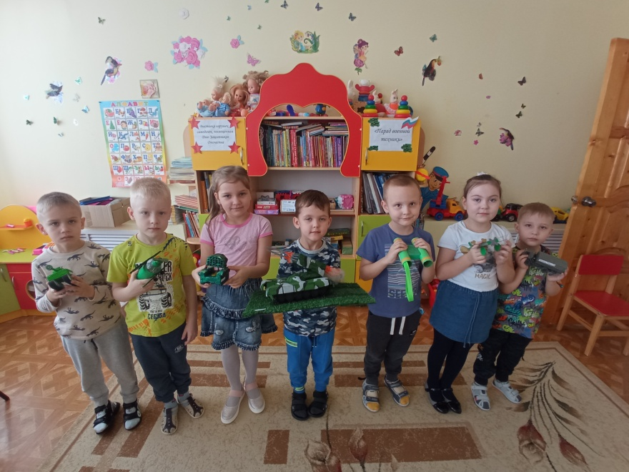
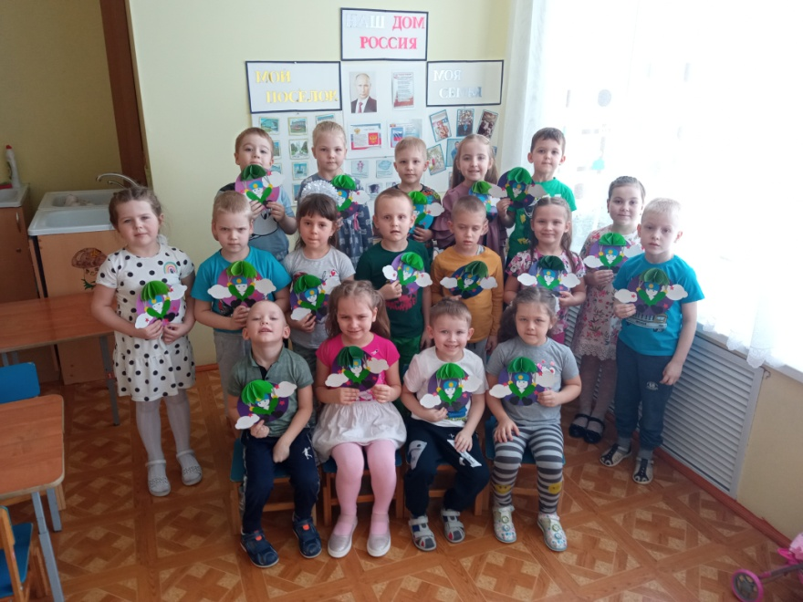
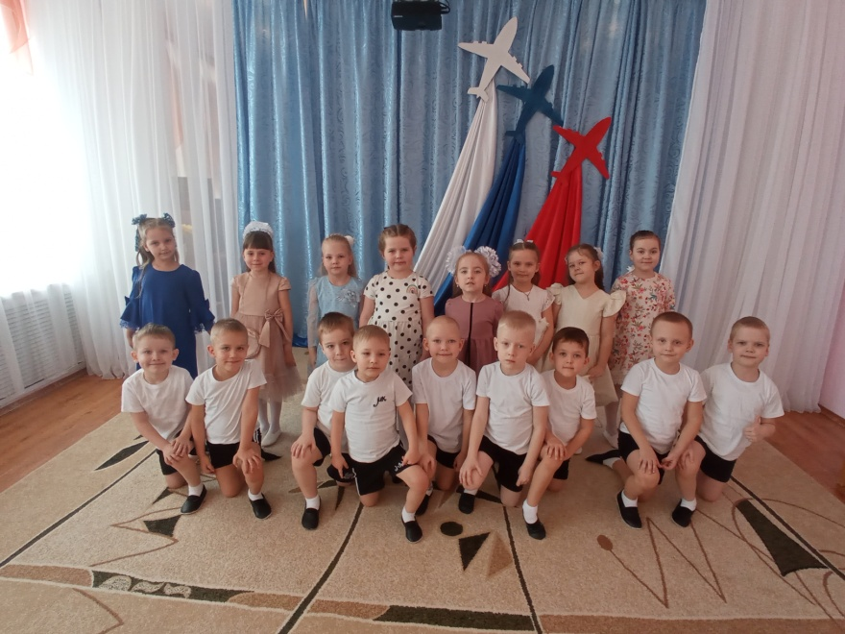
День Защитника Отечества

Slide 19
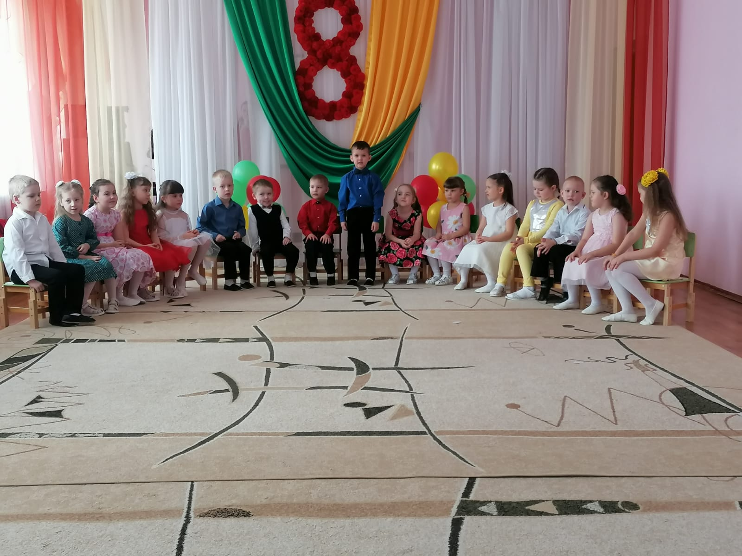
8 марта

Slide 21
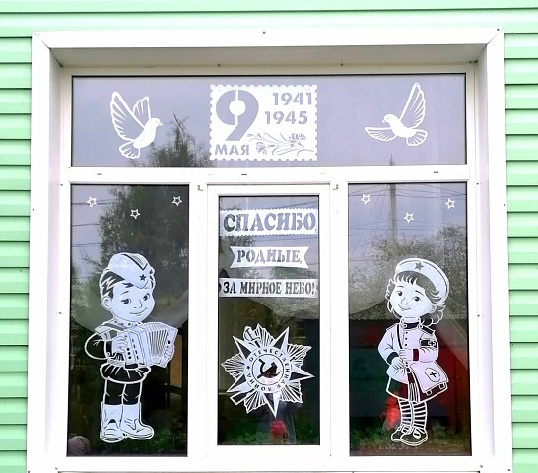
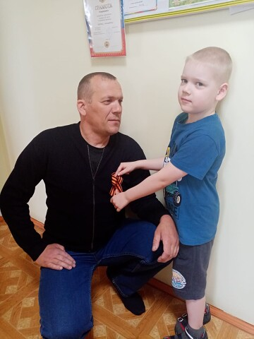
9 мая

